Slide 1
第六章 关键设计

Slide 2
健壮性分析中的基本概念
健壮性分析中的三种元素：
边界类[Boundary objects]与用户交互的对象，系统和外部世界的界面，如窗口，对话框等等。
实体类[Entity objects]是现实世界存在的实体对象，域模型中的类，它常对应于数据库表和文件。有些实体对象是“临时”对象（如搜索结果），当用例结束后将消失。
控制器类[Controller objects]边界和实体间的“粘合剂”,将边界对象和实体对象关联起来，它包含了大部分应用逻辑，它们在用户和对象之间架起一座桥梁。控制对象中包含经常修改的业务规则和策略。

Slide 3
健壮性分析的步骤
第一步：创建一个空的健壮性图。
第二步：直接将用例文本粘贴到图上（基本路径和扩展路径）。
第三步：从基本路径的第一句话开始画健壮性图。
第四步：贯串整个用例基本路径，一次一个句子，画执行者、适当的边界对象和实体对象以及控制器，和各元素之间的连线。
第五步：将每一个扩展路径画在健壮性图上，并以红色标示出。

Slide 4
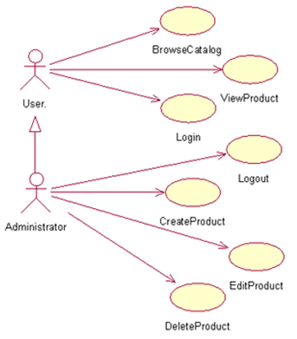
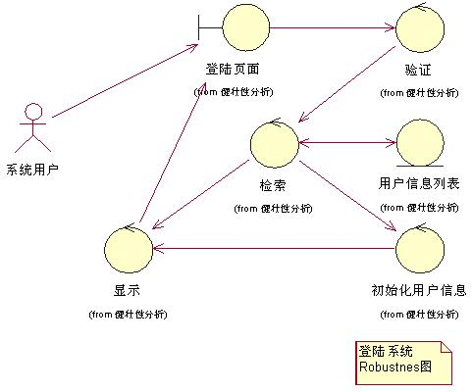
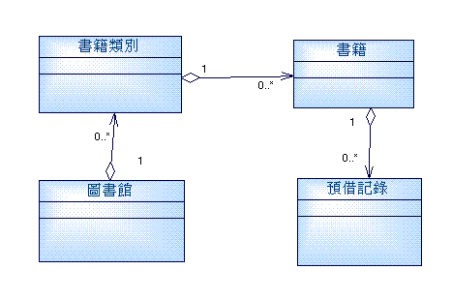
域模型的迭代

Slide 5
目录
一
关键设计的意义和方法
二
关键设计的步骤
三
关键设计的复核

Slide 6
目录
一
关键设计的意义和方法
二
关键设计的步骤
三
关键设计的复核

Slide 7


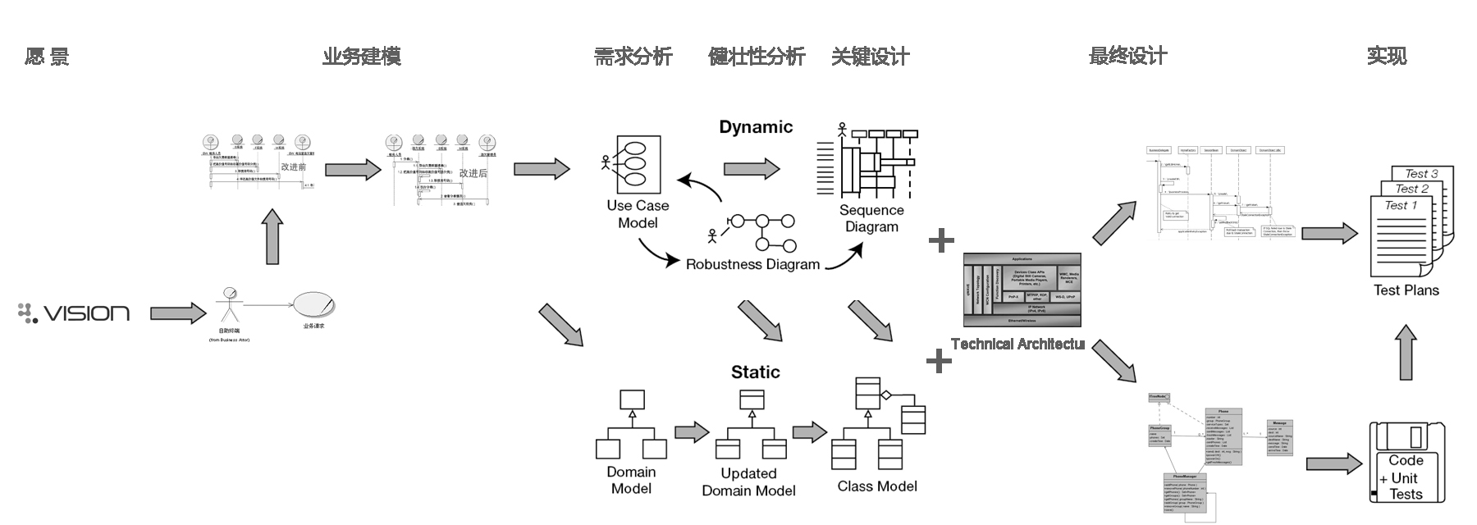
关键设计开始考虑如何制造的问题
客户/用户
技术专家
增加收入
降低成本

Slide 8
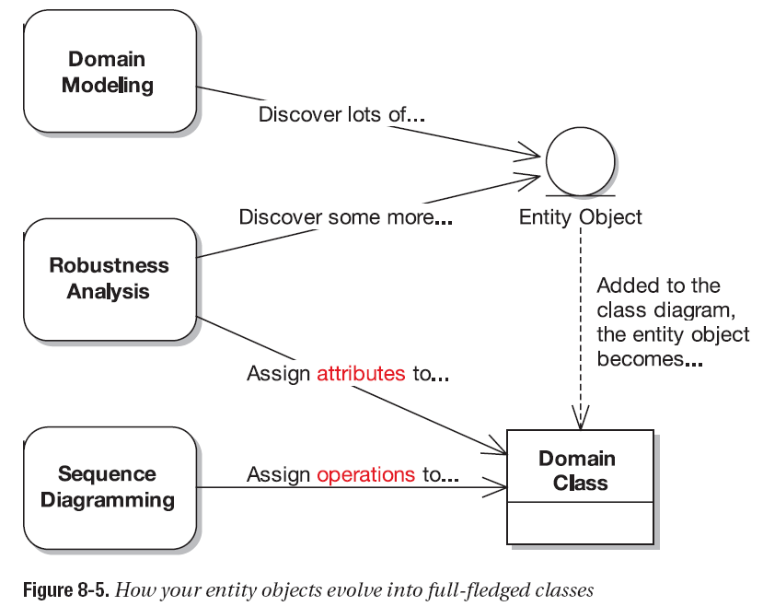
关键设计的方法和意义
主要意义：就是要通过寻找对象之间的交互关系，进而进行方法（操作或行为）分配
基于用例图、用例描述和健壮性图，采用序列图来描述参与者、边界、实体之间的交互.
Notes:
Robustness 健壮性其中:
领域建模阶段是发现实体对象及其属性的过程。
健壮性分析是分析这些实体对象的行为和交互,并将其分配给合适的操作或方法。
序列图编程则是进一步细化这些操作,描述它们在时间轴上的执行顺序和协作关系。
这三个活动环环相扣,最终构建出一个完整的面向对象的软件设计模型。通过这种迭代的建模过程,软件设计者可以更好地理解问题领域,提高软件系统的质量和可靠性。您的总结非常准确,这就是该图所阐述的软件设计的核心内容。

Slide 9
序列图[Sequence Diagram]的要素
Notes:
这张图描述的是一个电子商务系统的功能组件和交互过程。系统序列图的主要作用是表现这些组件之间的交互顺序和协作关系。
具体来说:
它展示了从"Customer"发起搜索请求开始,通过"Search Page"和"Search Results Page"组件完成搜索,最终将结果添加到购物车的整个过程。
关键的操作和方法,如"onSearch()"、"validateSearchPhrase()"、"searchByAuthor()"、"addToShoppingCart()"等,都在序列图中得到体现。
这种显式的时间序列描述有助于理解系统的动态行为,并将其与静态的类图和对象建模联系起来。
因此,系统序列图的主要作用是针对"用例"或"用户场景"来创建,描述系统内部组件之间的交互协作,为后续的系统设计提供指导。它是从动态角度出发的系统行为建模。

Slide 10
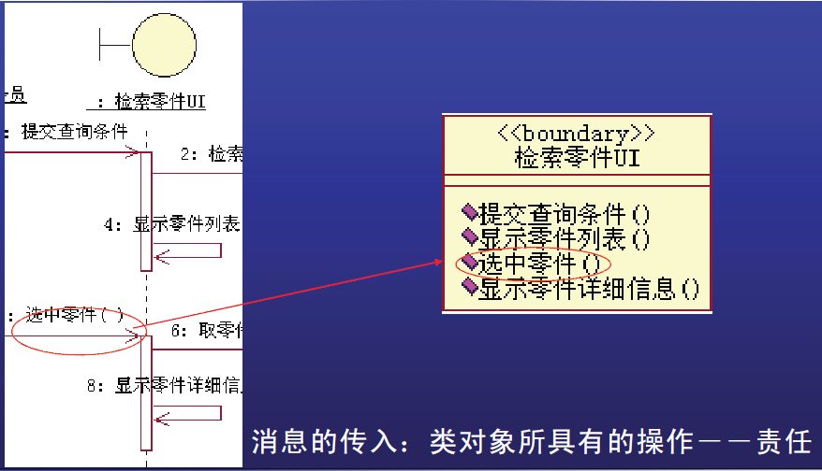
序列图和类图的映射
Notes:
这张图展示了 Boundary Object 和 Entity Object 的关系,以及它们与序列图中的交互方法和操作的映射。关键点如下:Boundary Object 代表系统的边界对象,在这里指的是 "Search Page" 和 "Search Results Page"。Entity Object 代表系统内部的实体对象,在这里指的是 "Catalog"。序列图中的方法和操作,如 "onSearch()", "validateSearchPhrase()", "searchByAuthor()", "addToShoppingCart()" 等,都通过箭头映射到了 Boundary Object 和 Entity Object 之间的交互。这种从动态交互到静态对象的映射,有助于将系统行为与对象模型有机结合起来,贯穿整个软件设计过程。总之,这张图揭示了面向对象分析和设计中两种核心建模视角 - 序列图和类图 - 之间的对应关系,体现了软件设计的整体思路。通过这种建模方式,可以更好地理解系统的功能需求、对象结构和行为协作

Slide 11
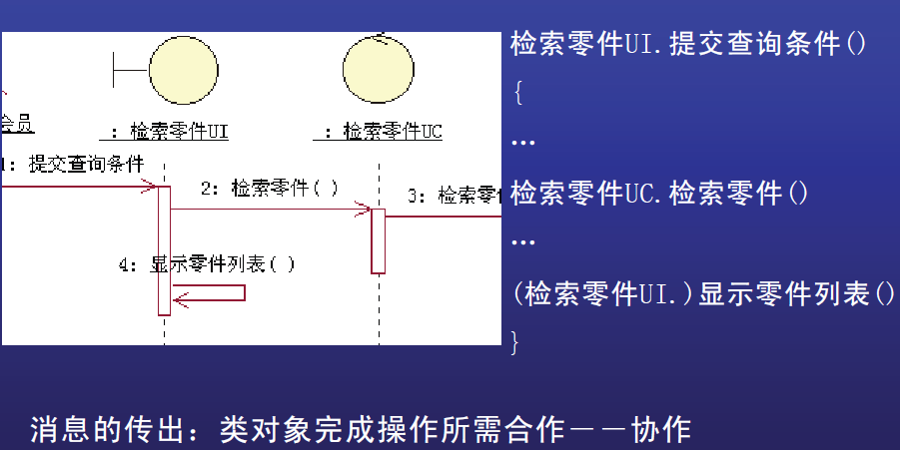
序列图和类图的映射

Slide 12
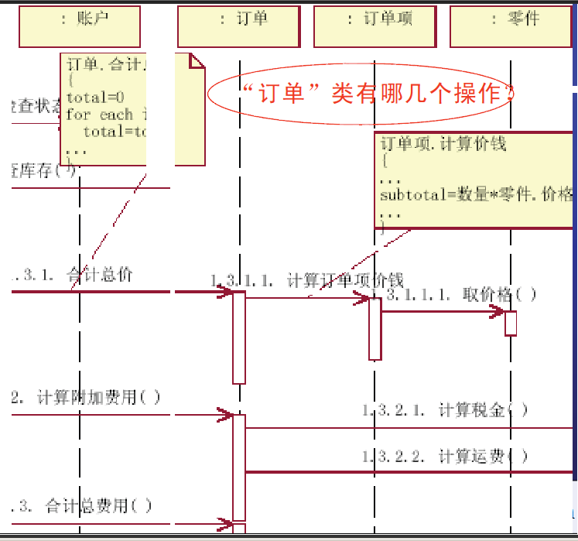
练习

Slide 13
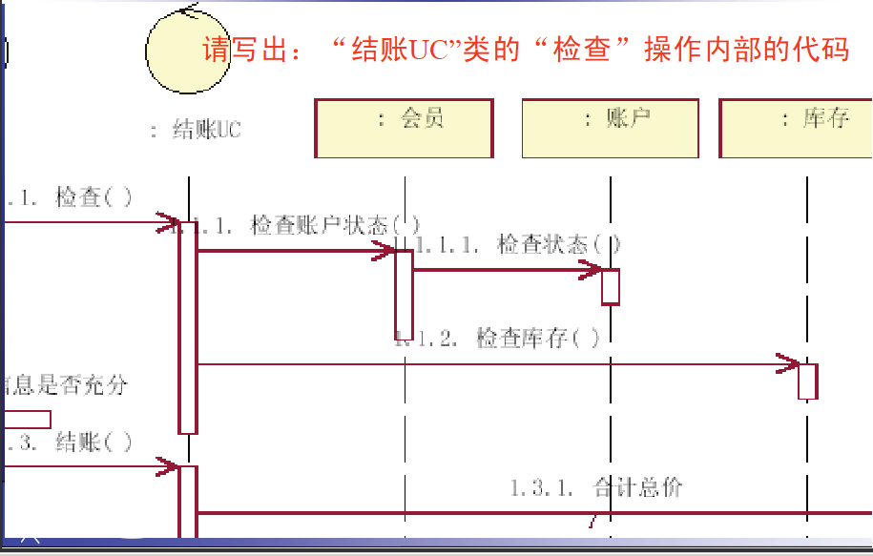
练习

Slide 14
目录
一
关键设计的意义和方法
二
关键设计的步骤
三
关键设计的复核

Slide 15
关键设计的步骤
第一步：将现有的域模型直接作为第一版静态类模型；
第二步：基于用例描述和健壮性分析结果，画出每个用例的序列图；
健壮性图中的控制类会转化为方法；
如果也转化为控制类，那么就添加到类图中（一般边界类不添加到类图中）；
第三步：整理静态类图和序列图；
第四步：关键设计复核，迭代更新用例图、类图和序列图；
Notes:
第一步：直接把用例文本拷贝到图上
到了这个阶段，用例文本应该毫无问题了，直接将用例文本放在图上是有意义的。
直接从用例文本开始设计，如果用例文本不详细，没有体现所有分支流程，在详细设计时，就会丢失一些对象的方法。
第二步 从健壮性图中拷贝实体对象
在健壮性分析时更新了静态模型，实体对象就相当于类图上的类。到现在为止，实体对象拥有大部分属性但没有任何方法。
那么在时序图时，我们将完成方法的分配，但在开始之前，我们需要把边界对象和参与者放在图上。
第三步 从健壮性图中拷贝边界对象和参与者
有可能会在一个时序图中出现多个参与者，但一般只有一个，通常放置在图的左边。
依赖于将要创建的GUI的类型，边界对象通常会转化为JSP或ASP页面。因此可确定边界对象不作为一个真实的类，不分配行为给它们。如何制作GUI有非常广泛的技术（例如JSP、ASP.NET、HTML等），因此在画时序图时，重点关注如何给实体类分配行为。
注意：
并不是说不能给视图/边界类添加属性和方法，一般情况下，这些类（或页）不做任何自己的处理。同时我们需要画出详细的类图覆盖解决方案领域和问题领域，最终会得到非常大的详细类图，我们可以以用例为单位将它们分隔打包。
详细的类图和时序图应该使用相同的元素，因此当在时序图上分配一个消息时，一个对应的方法自动添加到静态模型中适当的类上。
第四步 为类分配方法
这一步是真正产生决策的阶段。这一步的工作是最困难的。做好详细设计工作需要经验和才干。
开始分配行为的最好切入点就是转化健壮性图上的控制器。
一般情况下，健壮性图中的控制器映射为时序图上对象之间的消息。有些情况下控制器会转化为时序图上真实的控制器对象。
将现有的域模型直接作为第一版静态类模型
这一步是建立系统的初始概念模型,直接基于已有的领域知识建立初步的类图。这样可以快速建立起系统的基础结构。
基于用例描述和健壮性分析结果,画出每个用例的序列图
在初步的类图基础上,分析用例需求,绘制各个用例的序列图。序列图描述了系统内部组件间的动态交互。
健壮性分析结果中的控制类会转化为序列图中的操作和方法。边界类则不直接转化为类图中的类。
整理静态类图和序列图
将前两步得到的静态类图和动态序列图进行整合和优化。
根据序列图中的交互关系,完善类图中类的定义和方法。
关键设计复核,迭代更新用例图、类图和序列图
对前三步得到的设计模型进行评审和校正。
根据评审结果,对用例图、类图和序列图进行必要的调整和完善。
这是一个迭代过程,需要不断优化设计,直至满足系统需求。
总的来说,ICONIX过程强调从用例出发,通过健壮性分析和序列图建模,最终达成静态类图和动态交互的有机统一。这种迭代的建模方式有助于设计者更好地理解和把控系统的整体结构与行为。

Slide 16
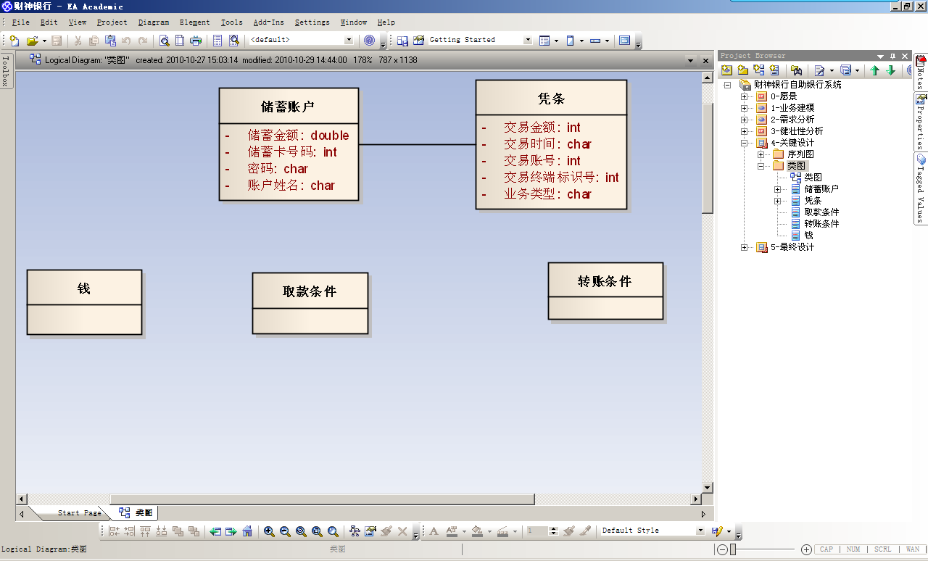
第一步：形成第一版静态类图

Slide 17
第二步：画出每个用例的序列图
逐步贯穿健壮性图上的每一个控制器，每次一个，画出序列图上相应的方法，然后核对，移至下一个控制器。
控制器和方法之间并不一定是完全一对一匹配的，也可能会转化为两个或多个方法。
有时，控制器也可能会转换为一个真正的控制类。（例如：检查余额可以在账户类中，但跳转放在账户类中不合适，可以单独放到一个控制器类里）
序列图会对类图做进一步的更新，完善其方法
Notes:
第一步：直接把用例文本拷贝到图上
到了这个阶段，用例文本应该毫无问题了，直接将用例文本放在图上是有意义的，将帮助我们聚焦于两段描述。
因为，我们直接从用例文本开始设计，如果用例文本不详细，没有体现所有分支流程，在详细设计时，就会丢失一些对象的方法。
第二步 从健壮性图中拷贝实体对象
在健壮性分析时更新了静态模型，实体对象就相当于类图上的类。到现在为止，实体对象拥有大部分属性但没有任何方法。
那么在时序图时，我们将完成方法的分配，但在开始之前，我们需要把边界对象和参与者放在图上。
第三步 从健壮性图中拷贝边界对象和参与者
有可能会在一个时序图中出现多个参与者，但一般只有一个，通常放置在图的左边。
依赖于我们将要创建的GUI的类型，边界对象通常会转化为JSP或ASP页面。因此我们可确定边界对象不作为一个真实的类，不分配行为给它们。如何制作GUI有非常广泛的技术（例如JSP、ASP.NET、HTML等），因此在画时序图时，重点关注如何给实体类分配行为。
注意：
并不是说不能给视图/边界类添加属性和方法，一般情况下，这些类（或页）不做任何自己的处理。这也有赖于开发人员的经验和所采用的工具。
维持一个纯粹的域模型（只包含实体类，不包含属性和方法）图是非常有意义的。同时我们需要画出详细的类图覆盖解决方案领域和问题领域，最终我们会得到非常大的详细类图，我们可以以用例为单位将它们分隔打包。
详细的类图和时序图应该使用相同的元素，因此当在时序图上分配一个消息时，一个对应的方法自动添加到静态模型中适当的类上。
第四步 为类分配方法
这一步是真正产生决策的阶段。这一步的工作是最困难的。做好详细设计工作需要经验和才干。
开始分配行为的最好切入点就是转化健壮性图上的控制器。
一般情况下，健壮性图中的控制器映射为时序图上对象之间的消息。有些情况下控制器会转化为时序图上真实的控制器对象。

Slide 18
何决定控制器分配给哪个类？
高内聚、低耦合。是判断设计好坏的标准。
高内聚是指一个软件模块(类)是由相关性很强的代码组成，只负责一项任务，也就是常说的单一责任原则。
低耦合是指一个软件模块与模块之间的接口，尽量的少而简单。如果某两个模块间的关系比较复杂的话，最好首先考虑进一步的模块划分，降低相互的依赖。这样有利于修改和组合。
目的：使得模块的“可重用性”、“移植性”大大增强

Slide 19
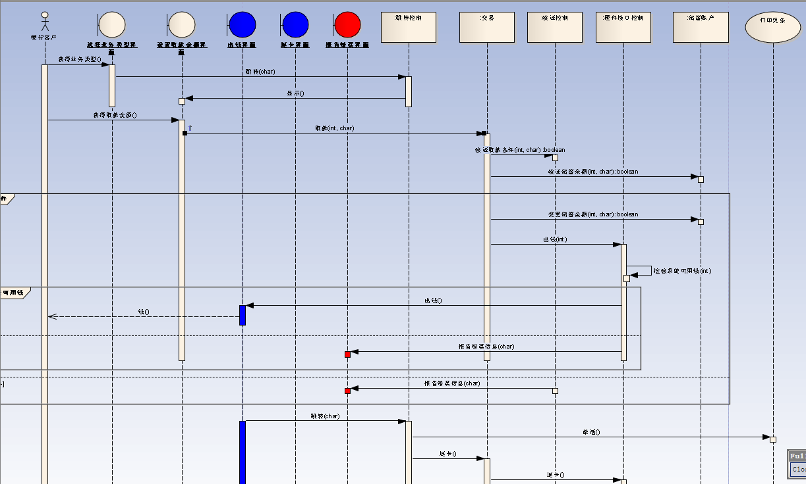
示例：取款用例序列图

Slide 20
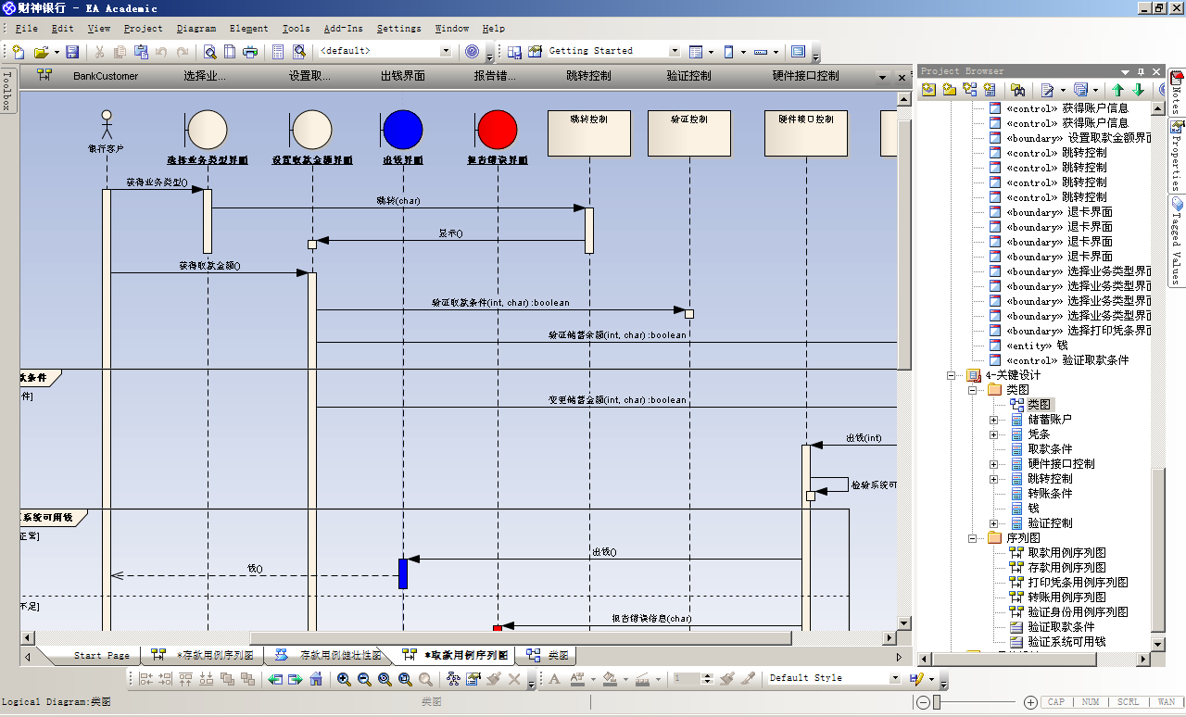
DEMO:EA中进行序列图建模

Slide 21
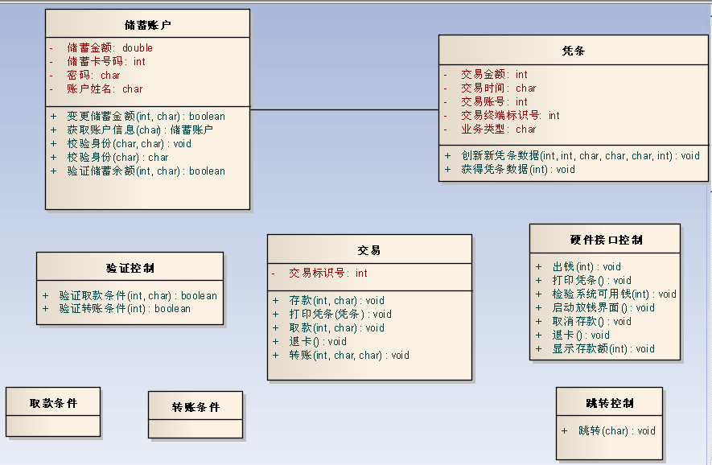
示例：完成所有用例序列图后的类图

Slide 22
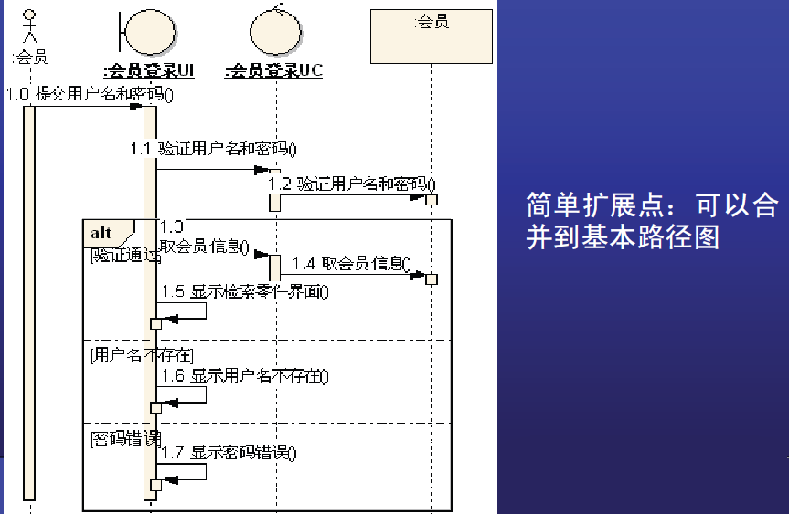
高级话题：画序列图的注意事项

Slide 23
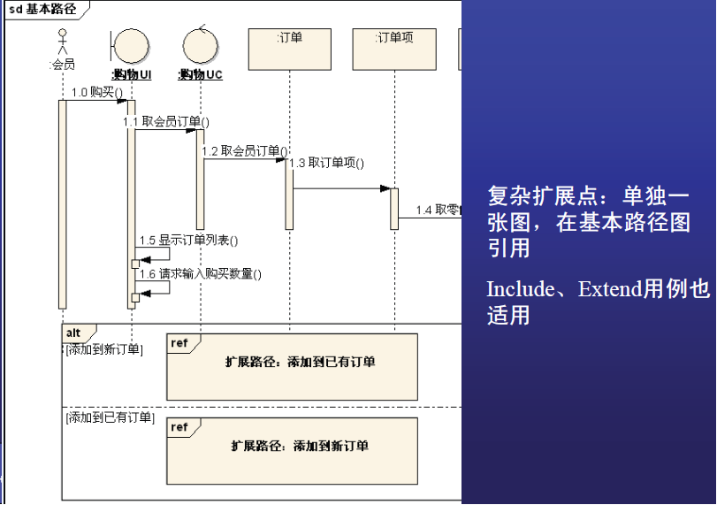
高级话题：画序列图的注意事项

Slide 24
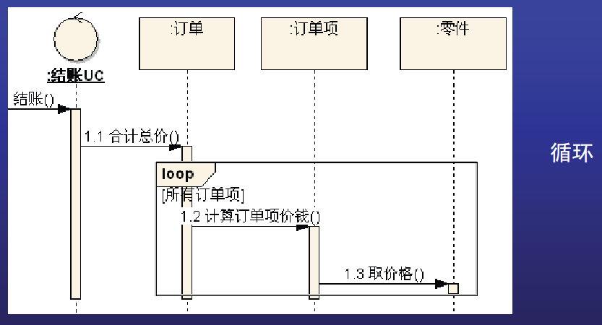
高级话题：画序列图的注意事项

Slide 25
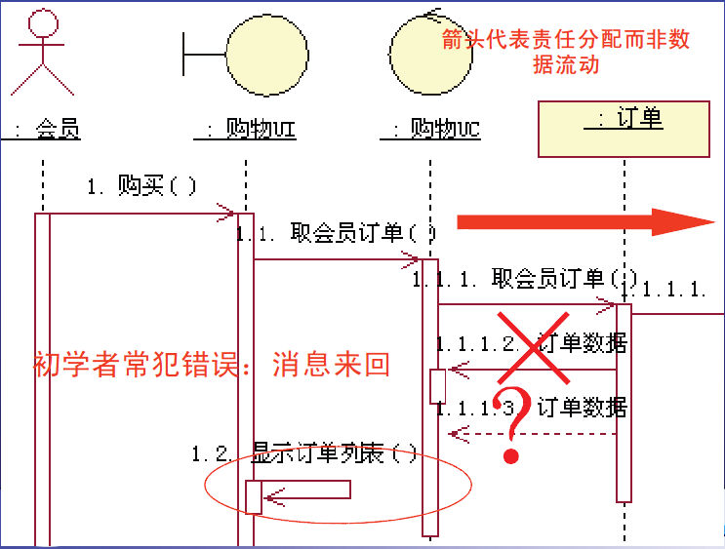
高级话题：画序列图的注意事项

Slide 26
高级话题：画序列图的注意事项
画方法[method]的同时将方法分配给类，反复核对类图，确保所有方法分配给了适当的类。
不要花费太多时间在控制焦点上。
不要把序列图画成了流程图。

Slide 27
第三步：整理静态类图和序列图
明确“钱”属于系统外实体对象，我们统一采用“硬件接口控制”来与外部实体交互，因此不会直接操作它，把它去掉；
验证控制器类完成了取款验证和转账验证，去掉单独的“取款条件”和“转账条件”；
结合序列图，定义类与类之间的关系（关联、聚合、组合、泛化、依赖），以及关系的多重性；

Slide 28
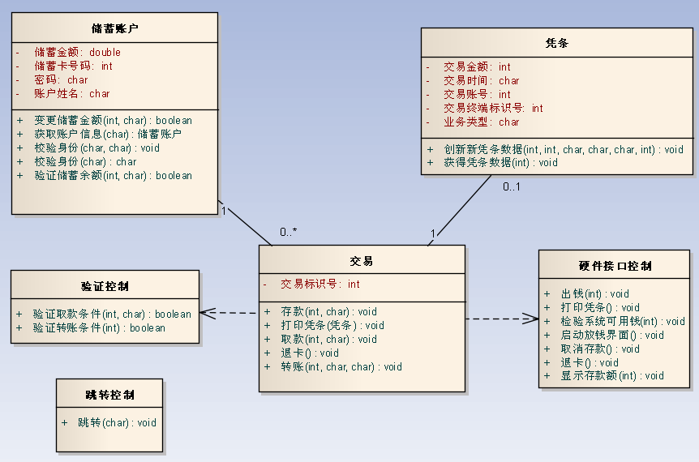
整理后的类图

Slide 29
目录
一
关键设计的意义和方法
二
关键设计的步骤
三
关键设计的复核

Slide 30
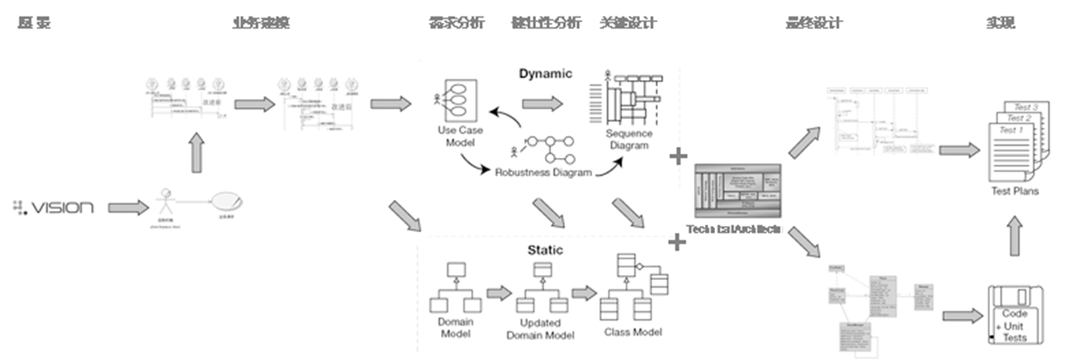

第四步：关键设计复核

Slide 31

关键设计复核方法
形式：面对面会议。（可能多次、每次会很久 ☺）
参会人：分析设计师、专家（分析、设计、开发）。
被审材料：用例图、用例描述、类图、序列图（为什么没有健壮性图？）；
过程：需求分析师主持，介绍需求分析成果，所有参与者交流讨论，达成统一理解和确认。
结论：所有参与者签字确认。 （也有可能是未达成共识，需要返工。）
注意：已不需要甲方人员参与。 这是一个技术性的复核对话， 因此，需要的是拥有技术思想的人员。

Slide 32
关键设计复核的指导建议
确保关键设计的“如何做”和需求阶段的“做什么”匹配。即每个用例都要和序列图匹配，包含了用例的基本流程和分支流程。
复核设计的品质。应该至少有一个设计专家在场。
检查消息的连贯性。检查时序图上消息箭头的指向，有时我们会发现对象之间缺少消息而造成跳跃，我们必须消除这些逻辑跳跃。
确保方法分配给了适当的类，类视图中的每一个类拥有适当的方法和属性。

Slide 33
示例：关键设计复核的迭代更新
在关键设计复核时，通过重新审查用例图，我们发现关键设计中忽略了与银行系统交互的接口。原因是在取款、存款、转账的用例描述中就忽视了这一环节的描述（而用例图上已准确表达了）。因此，我们进行如下更新：
更新用例描述，增加关于与银行系统交互的描述；
可选：调整健壮性图，表达这个变化；
调整序列图和类图，表达这个变化；

Slide 34
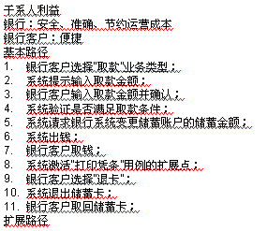
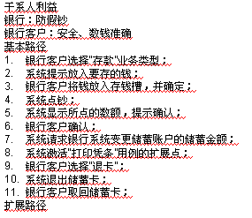
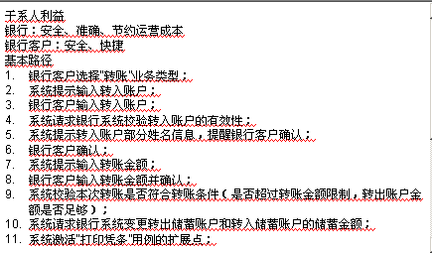
示例：用例描述调整结果

Slide 35
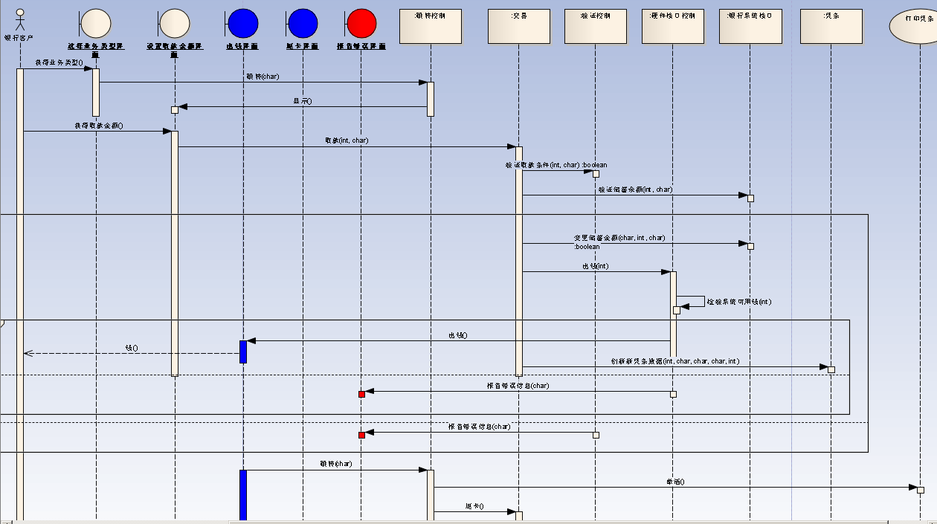
示例：序列图调整结果
添加银行 系统接口类

Slide 36
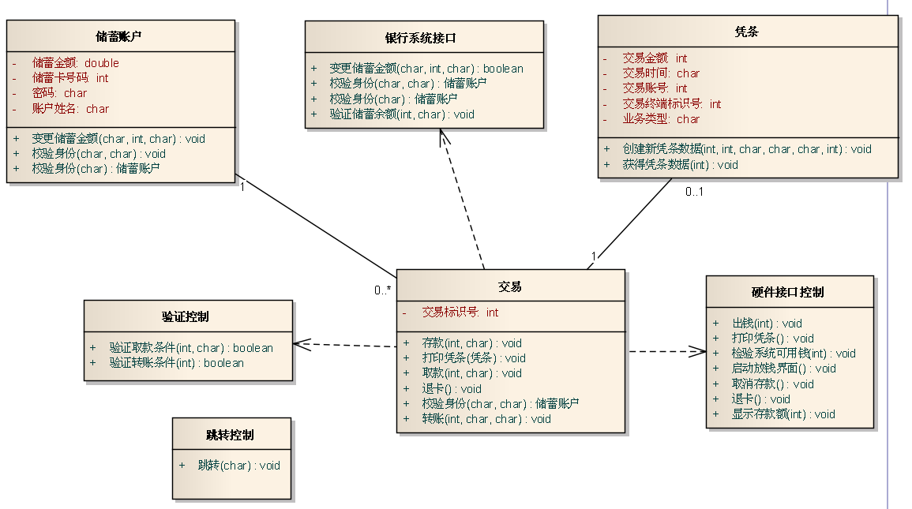
示例：类图调整结果
添加银行 系统接口类

Slide 37

思考：关键设计结果的实用价值是什么？
跨平台。
外包。
……

Slide 38
THANKS

